Slide 1



An Toàn Lao Động Trong Sản Xuất Robot công nghiệp
Bài giảng này cung cấp thông tin về an toàn lao động trong ngành sản xuất robot công nghiệp, bao gồm các nguy cơ tiềm ẩn, biện pháp phòng ngừa và xử lý tình huống khẩn cấp.
Bản quyền thuộc An Toàn Nam Việt

Slide 2

Tình hình tai nạn lao động 6 tháng
đầu năm 2024
Số vụ tai nạn
Số người bị nạn
Số người chết
3.201 vụ, giảm 7,09% so với cùng kỳ năm 2023.
3.065 người, giảm 6,04% so với cùng kỳ năm 2023.
346 người, giảm 1,98% so với cùng kỳ năm 2023.

Slide 3
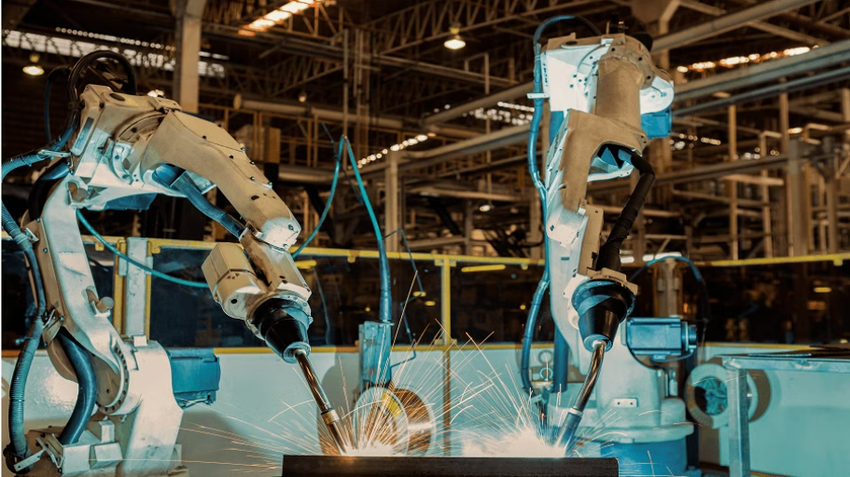




Một số vụ tai nạn lao động
Tai nạn do rủi ro từ vật liệu: Trong quá trình lắp ráp và kiểm tra các bộ phận robot, một số công nhân đã bị thương do các vật liệu hoặc linh kiện rơi rớt. Việc quản lý vật liệu và bảo đảm sự an toàn trong không gian làm việc là rất quan trọng.
Tai nạn do tiếp xúc với các bộ phận máy móc: Một số công nhân đã bị thương nặng khi không tuân thủ quy tắc an toàn và bị
cuốn vào các bộ phận chuyển động của robot.
Tai nạn điện: Các sự cố liên quan đến hệ thống điện của robot công nghiệp cũng đã xảy ra, gây ra các vụ điện giật nghiêm trọng.
Tai nạn do thiếu đào tạo: Một số vụ tai nạn xuất phát từ việc công nhân không được đào tạo đầy đủ về các quy trình an toàn và sử dụng thiết bị. Thiếu kiến thức và kỹ năng có thể dẫn đến các sự cố không mong muốn.

Slide 4
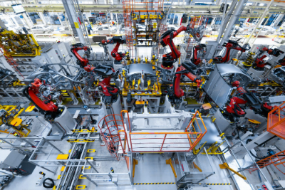
Các công đoạn sản xuất trong nhà máy
1
Gia công và chế tạo
Gia công các vật liệu như nhôm, thép và hợp kim để tạo ra các bộ phận theo như thiết kế ban đầu. Sau đó, các linh kiện cơ khí được sản xuất bằng cách sử dụng máy CNC, máy gia công và các công nghệ chế tạo tiên tiến khác.
2
Lắp ráp cơ khí
Sắp xếp các bộ phận cơ khí theo thiết kế và tiến hành lắp ráp chúng bằng các phương pháp như hàn, vít, và ghép nối.
3
Lắp ráp điện tử
Kết nối các mạch điện, cảm biến và hệ thống điều khiển để đảm bảo rằng tất cả các thành phần điện tử hoạt động đồng
bộ và hiệu quả.
4
Lập trình điều khiển
Công việc này bao gồm việc viết và cài đặt phần mềm điều khiển, nhằm đảm bảo robot có thể thực hiện các chức năng
theo yêu cầu.
5
Kiểm tra và hiệu chỉnh
Các nhà điều hành sẽ theo dõi và phân tích cách robot thực hiện các nhiệm vụ được lập trình, từ việc di chuyển chính
xác đến việc thực hiện các chức năng phức tạp.

Slide 5






Nguyên nhân dẫn đến tai nạn khi sản xuất
Thiếu thiết bị bảo hộ
Sự cố thiết bị
Thiếu đào tạo
Công nhân không sử dụng thiết bị
bảo hộ cá nhân đúng cách.
Máy móc bị hỏng hoặc không được
bảo trì định kỳ.
Công nhân chưa được đào tạo đầy đủ
về quy trình làm việc an toàn.
Không tuân thủ quy trình
Môi trường không đảm bảo
Bệnh nghề nghiệp
Công nhân không được đào tạo đầy đủ về
các quy trình an toàn.
Ánh sáng, thông gió, mặt sàn ẩm ướt, …
đều có thể là nguyên nhân
Giữ nguyên một tư thế trong thời gian dài
hay tiếp xúc với hóa chất, bụi,…

Slide 6
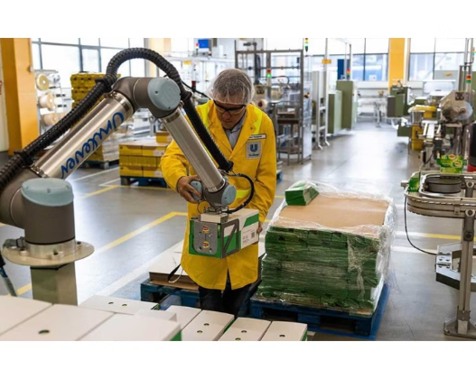
Quy định chung
Huấn luyện ATLD
Bảo trì thiết bị
Tổ chức các khóa huấn luyện an toàn lao động định kỳ cho công nhân.
Thường xuyên kiểm tra và bảo dưỡng máy móc, thiết bị sản xuất.
Thiết bị bảo hộ
Môi trường
Cung cấp và đảm bảo sử dụng đúng các thiết bị bảo hộ cá nhân.
Duy trì không gian làm việc sạch sẽ, thoáng mát và đủ ánh sáng.

Slide 7

Xử lý tình huống khẩn cấp
1
Dừng máy
Ngay lập tức dừng hoạt động của máy móc khi xảy ra tai nạn.
2
Sơ cứu
Thực hiện sơ cứu ban đầu cho người bị nạn nếu cần thiết.
3
Gọi cấp cứu
Liên hệ dịch vụ y tế khẩn cấp nếu tình trạng nghiêm trọng.
4
Báo cáo
Thông báo cho quản lý và lập báo cáo chi tiết về sự cố.

Slide 8
Tài liệu tham khảo
Bài kiểm tra ATLD nhóm 3
Trắc nghiệm an toàn lao động nhóm 3
Bảng báo giá huấn luyện ATLD
Xem chi tiết
Tải về tài liệu (download)
Download tài liệu huấn luyện an toàn lao động sản xuất Robot công nghiệp

